Slide 1
Новое в предложении ЭБС Znanium для учреждений СПО и вузов, реализующих программы СПО
Май 2022 г.

Slide 2
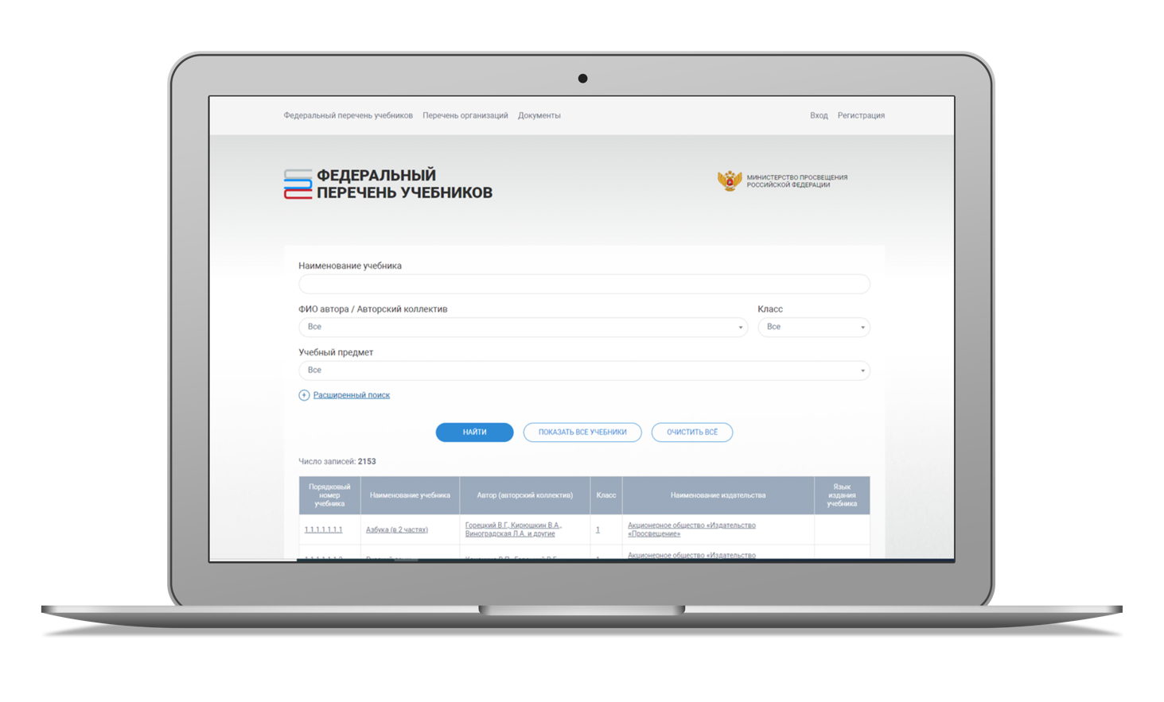
Предпосылки: изменения в ФЗ
«Об образовании в Российской Федерации»
Внесение изменений в ФЗ «Об образовании» (редакция от 16.04.2022 г):
Статья 18. Печатные и электронные образовательные и информационные ресурсы
Организации, осуществляющие образовательную деятельность по имеющим государственную аккредитацию образовательным программам начального общего, основного общего, среднего общего образования, для использования при реализации указанных образовательных программ выбирают:
1) учебники из числа входящих в федеральный перечень учебников (ФПУ), допущенных к использованию при реализации имеющих государственную аккредитацию образовательных программ начального общего, основного общего, среднего общего образования; (В редакции Федерального закона от 02.12.2019 № 403-ФЗ)
https://fpu.edu.ru/

Slide 3
Предпосылки: изменения в ФЗ
«Об образовании в Российской Федерации»
2) учебные пособия, выпущенные организациями, входящими в перечень организаций, осуществляющих выпуск учебных пособий, которые допускаются к использованию при реализации имеющих государственную аккредитацию образовательных программ начального общего, основного общего, среднего общего образования
Положения п.п. 1) и и 2) части 1 статьи 18 ФЗ «Об образовании» становятся обязательными к исполнению для образовательных организаций, реализующих программы СПО, с 01 сентября 2023 года
(ФЗ № 144-ФЗ «О внесении изменений в Федеральный закон «Об образовании»)
https://fpu.edu.ru/list_of_organizations

Slide 4
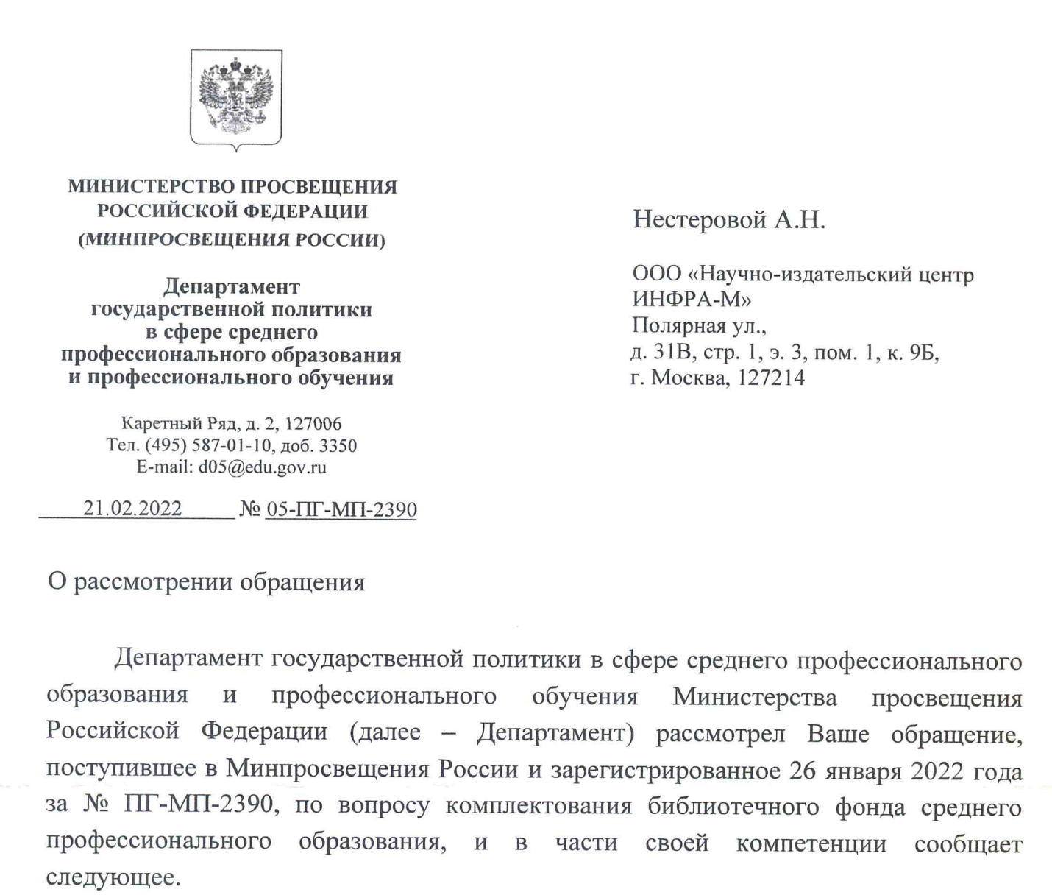
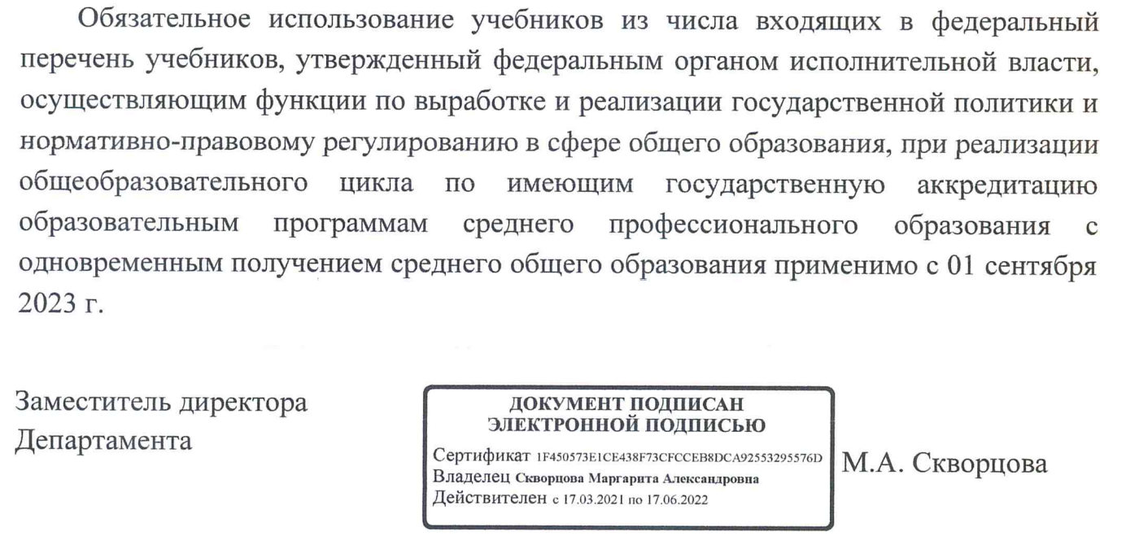
Новые положения ст. 18 для организаций СПО прокомментированы также ответом на обращение ООО «НИЦ ИНФРА-М» № 05-ПГ-МП-2390 от 21.02.2022г. Департаментом государственной политики в сфере среднего профессионального и профессионального обучения

Slide 5
Предпосылки: изменения в ФЗ
«Об образовании в Российской Федерации»
3) электронные образовательные ресурсы, входящие в федеральный перечень электронных образовательных ресурсов, допущенных к использованию при реализации имеющих государственную аккредитацию образовательных программ начального общего, основного общего, среднего общего образования. (Пункт введен - Федеральный закон от 30.12.2021 № 472-ФЗ, вступает в силу с 1 сентября 2022 года)
9. При реализации профессиональных образовательных программ используются учебные издания, в том числе электронные, определенные организацией, осуществляющей образовательную деятельность.
Перечень находится
в разработке

Slide 6
Предпосылки: изменения в ФЗ
«Об образовании в Российской Федерации»
Статья 68. Среднее профессиональное образование
3. Получение среднего профессионального образования на базе основного общего образования осуществляется с одновременным получением среднего общего образования в пределах соответствующей образовательной программы среднего профессионального образования. В этом случае образовательная программа среднего профессионального образования, реализуемая на базе основного общего образования, разрабатывается на основе требований соответствующих федеральных государственных образовательных стандартов среднего общего и среднего профессионального образования с учетом получаемой профессии или специальности среднего профессионального образования.

Slide 7
Законодательные ограничения в комплектовании
Исходя из вышеуказанного:
Для комплектования программ среднего общего образования (10-11 классы) в рамках среднего профессионального образования можно использовать только учебники из Федерального перечня учебников или учебные пособия издательств из Перечня, или электронные образовательные ресурсы из Федерального перечня ЭОР – обязательное требование
Для комплектования программ профессионального цикла в рамках среднего профессионального образования образовательная организация самостоятельно определяет перечень учебных изданий. Это могут быть как учебные издания, включенные в ПООП, так и любые другие. ПООП – это примерная основная образовательная программа

Slide 8
Нормативные акты, регламентирующие сферу среднего профессионального образования
Федеральный закон от 29.12.2012 N 273-ФЗ (ред. от 16.04.2022)
«Об образовании в Российской Федерации»
http://pravo.gov.ru/proxy/ips/?docbody=&nd=102162745
Федеральные государственные образовательные стандарты среднего профессионального образования (ФГОС СПО)
https://spo-lab.ru/fgos
https://fgosreestr.ru/
Примерные основные образовательные программы по СПО (ПООП СПО)
https://firpo.ru/spo-programms/

Slide 9
Федеральные государственные образовательные стандарты СПО
IV. ТРЕБОВАНИЯ К УСЛОВИЯМ РЕАЛИЗАЦИИ ОБРАЗОВАТЕЛЬНОЙ ПРОГРАММЫ
4.3. Требования к материально-техническому и учебно-методическому обеспечению реализации образовательной программы.
4.3.4. Библиотечный фонд образовательной организации должен быть укомплектован печатными изданиями и (или) электронными изданиями по каждой дисциплине (модулю) из расчета одно печатное издание и (или) электронное издание по каждой дисциплине (модулю) на одного обучающегося.
В качестве основной литературы образовательная организация использует учебники, учебные пособия, предусмотренные ПООП.
В случае наличия электронной информационно-образовательной среды допускается замена печатного библиотечного фонда предоставлением права одновременного доступа не менее 25 процентов обучающихся к электронно-библиотечной системе (электронной библиотеке).

Slide 10
Приказ Министерства просвещения РФ от 12.11.2021 № 819
Приказ Министерства просвещения РФ от 12.11.2021 № 819 "Об утверждении Порядка формирования федерального перечня учебников, допущенных к использованию при реализации имеющих государственную аккредитацию образовательных программ начального общего, основного общего, среднего общего образования:
«В федеральный перечень учебников включаются учебники, соответствующие федеральным государственным образовательным стандартам, получившие положительные экспертные заключения и рекомендованные к включению в федеральный перечень научно-методическим советом по учебникам при Министерстве просвещения РФ.
Все учебники, входящие в ФПУ, должны обязательно иметь электронную форму.

Slide 11
Приказ Министерства просвещения РФ от 12.11.2021 № 819
Отличия Электронной формы учебника (ЭФУ) от простой цифровой копии печатного учебника:
наличие дидактически обоснованных и методически проработанных мультимедийных и интерактивных средств, активизирующих познавательные способности и повышающих эффективность обучения по предмету;
наличие возможности создания в ЭФУ заметок, закладок и перехода к ним.
Кроме того, структура и содержание ЭФУ полностью соответствует печатной форме учебника»

Slide 12
Методические рекомендации по реализации среднего общего образования в пределах освоения образовательной программы среднего профессионального образования на базе основного общего образования (Утв. Расп. Минпросвещения № Р-198 от 25.08.2021 г)
2.10. Учебный план предусматривает изучение обязательных учебных предметов (в том числе на углубленном уровне):
учебные предметы по выбору из обязательных предметных областей,
дополнительные учебные предметы, курсы по выбору обучающихся,
общие для включения во все учебные планы учебные предметы.
2.11. Формирование учебных планов организации, осуществляющей образовательную деятельность, в том числе профилей обучения и индивидуальных учебных планов обучающихся, осуществляется из числа учебных предметов из следующих обязательных предметных областей, определенных ФГОС СОО:
Русский язык и литература
Родной язык и родная литература
Иностранные языки
Общественные науки
Математика и информатика
Естественные науки
Физическая культура, экология и основы безопасности жизнедеятельности.

Slide 13
Методические рекомендации по реализации среднего общего образования в пределах освоения образовательной программы среднего профессионального образования на базе основного общего образования (Утв. Расп. Минпросвещения № Р-198 от 25.08.2021 г)
2.12. Учебный план по профилю и (или) индивидуальный учебный план должны содержать 11 (12) учебных предметов и предусматривать изучение не менее одного учебного предмета из каждой обязательной предметной области, определенной ФГОС СОО.
2.13. Общими для включения во все учебные планы (независимо от профиля) являются учебные предметы:
1) «Русский язык»
2) «Литература»
3) «Иностранный язык»
4) «Математика»
5) «История» (или «Россия в мире»)
6) «Физическая культура»
7) «Основы безопасности жизнедеятельности»
8) «Астрономия»

Slide 14
ЭБС Znanium. Контент для СПО
Коллекция контента для СПО в Znanium соответствует актуальным требованиям нормативных актов:
Учебники из Федерального перечня учебников от ИГ «Просвещение», Владос, ВИТА-Пресс (NEW!)
Учебные пособия от издательств, включенных в Перечень (NEW!)
Учебные издания издательского холдинга «ИНФРА-М», включенные в ПООПы
Учебные издания для профессионального цикла от 60+ издательств
Учебники и учебные пособия для топ-50 СПО
Виртуальные лабораторные практикумы

Slide 15
ЭБС Znanium. Контент для СПО.
Среднее общее образование (10 -11 кл.)
Базовая коллекция для СПО
542
9000
наименования
наименований
35
61
от
издательств
от
издательства
312
эксклюзивных
наименований
1154
эксклюзивных
наименований
299
наименований ГК «Просвещение»
195
практических и справочных пособий
Notes:
Базовая коллекция СПО – 9 тыс учебников

Slide 16
Представленность в Федеральном перечне учебников литературы для 10-11 классов от ряда издательств
 | Академия | БАЛАСС | ВЛАДОС | КноРус | Мнемозина | ГК Просвещение | Русское слово-учебник
Английский язык |  |  |  |  |  | 22 | 2
Астрономия |  |  |  |  |  | 4
Биология |  | 3 | 2 |  | 3 | 18 | 1
География |  |  |  |  | 1 | 9 | 3
Дизайн |  |  |  |  |  | 1
Естествознание |  |  |  |  |  | 6
Информатика |  |  |  | 2 |  | 20
Искусство |  |  |  |  |  | 2
Испанский язык |  |  |  |  |  | 3
История |  |  |  |  |  | 23 | 6
Итальянский язык |  |  |  |  |  | 2
Китайский язык |  |  |  |  |  | 2 | 2
Культура | 2 |  | 2 |  |  | 2
Литература | 2 |  |  |  | 4 | 18 | 2

Slide 17
Представленность в Федеральном перечне учебников литературы для 10-11 классов некоторых издательств
 | Академия | БАЛАСС | ВЛАДОС | КноРус | Мнемозина | ГК Просвещение | Русское слово-учебник
Математика |  | 2 |  |  | 10 | 33 | 2
Немецкий язык |  |  |  |  |  | 8
ОБЖ |  |  |  |  |  | 1 | 2
Обществознание |  |  |  | 2 |  | 9 | 1
Право |  |  |  |  |  | 3 | 2
Русский язык | 2 |  |  |  | 4 | 8 | 1
Технология |  |  |  |  |  | 1
Физика |  |  |  |  | 2 | 25 | 2
Физ. культура |  |  |  |  |  | 5 | 1
Французский язык |  |  |  |  |  | 5
Химия |  |  |  |  | 2 | 17
Шахматы |  |  |  |  |  | 1
Экология |  |  |  |  |  | 4 | 2
Экономика |  |  |  |  |  | 3

Slide 18
Представленность в ЭБС Znanium литературы по укрупненным группам профессий и специальностей СПО
ОКСО | Кол-во наим. | ОКСО | Кол-во наим. | ОКСО | Кол-во наим.
Базовые | 483 | 21.00.00 | 117 | 38.00.00 | 626
05.00.00 | 10 | 22.00.00 | 33 | 39.00.00 | 59
07.00.00 | 33 | 23.00.00 | 224 | 40.00.00 | 838
08.00.00 | 298 | 24.00.00 | 8 | 42.00.00 | 43
09.00.00 | 205 | 25.00.00 | 16 | 43.00.00 | 218
10.00.00 | 48 | 26.00.00 | 43 | 44.00.00 | 249
11.00.00 | 97 | 27.00.00 | 29 | 46.00.00 | 11
12.00.00 | 36 | 29.00.00 | 77 | 49.00.00 | 29
13.00.00 | 156 | 31.00.00 | 296 | 50.00.00 | 6
14.00.00 | 0 | 32.00.00 | 51 | 51.00.00 | 6
15.00.00 | 351 | 33.00.00 | 56 | 52.00.00 | 2
18.00.00 | 54 | 34.00.00 | 136 | 53.00.00 | 3
19.00.00 | 101 | 35.00.00 | 281 | 54.00.00 | 142
20.00.00 | 38 | 36.00.00 | 54 | 55.00.00 | 2

Slide 19
Представленность литературы ИНФРА-М в ПООП
Учебная литература от ИНФРА-М в печатном и электронном виде представлена
в 17 из 20 утвержденных ПООП:
05.00.00 Экология и природопользование. Науки о земле
07.00.00 Архитектура
08.00.00 Техника и технологии строительства
09.00.00 Информатика и вычислительная техника
11.00.00 Электроника, радиотехника и системы связи
13.00.00 Электро- и теплоэнергетика
15.00.00 Машиностроение
18.00.00 Химические технологии
23.00.00 Техника и технологии наземного транспорта
25.00.00 Аэронавигация и эксплуатация авиационной и ракетно-космической техники
26.00.00 Техника и технологии кораблестроения и водного транспорта
27.00.00 Управление в технических системах
33.00.00 Фармация
34.00.00 Сестринское дело
36.00.00 Ветеринария и зоотехния
38.00.00 Экономика и управление
43.00.00 Сервис и туризм

Slide 20
ЭБС Znanium. Подтверждение соответствий
ЭБС Znanium отвечает всем критериям современной электронной образовательной среды:
соответствует ГОСТ по ЭБС: Р 57723-2017 и Р 52872-2019
включена в Реестр российских программ для ЭВМ и баз данных (запись в реестре программного обеспечения Минцифры №10047)
зарегистрирована в реестре баз данных и программ для ЭВМ Федеральной службой по интеллектуальной собственности, патентам и товарным знакам (Свидетельство о государственной регистрации базы данных № 2010620724)
зарегистрирована как СМИ Федеральной службой по надзору в сфере связи, информационных технологий и массовых коммуникаций (свидетельство о регистрации СМИ ЭЛ № ФС 77 – 72248).
ООО «Знаниум» с 2018 г. включено Минцифрой в реестр аккредитованных ИТ- организаций.
Notes:
Добавить номера св-в и даты выдачи, ГОСТ для слабовидящих

Slide 21
ЭБС Znanium. Контент для СПО
электронные формы учебников (ЭФУ) из Федерального перечня учебников от Группы компаний «Просвещение», «ВЛАДОС» и «ВИТА-Пресс».
> 260 уникальных наименований

Slide 22
ЭБС Znanium. Контент для СПО
учебные пособия, выпущенные организациями, входящими в перечень организаций, осуществляющих выпуск учебных пособий, которые допускаются к использованию при реализации имеющих государственную аккредитацию образовательных программ начального общего, основного общего, среднего общего образования*
> 110 наименований
* Приказ Минобрнауки России от 9 июня 2016 г. № 699 «Об утверждении перечня организаций, осуществляющих выпуск учебных пособий, которые допускаются к использованию при реализации имеющих государственную аккредитацию образовательных программ начального общего, основного общего, среднего общего образования»

Slide 23
ЭБС Znanium. Преимущества сотрудничества по программам СПО
1
2
Обеспечение учебными изданиями по всем
уровням образования СПО:
от общеобразовательных дисциплин до общепрофессиональных и профессиональных
на одной платформе.
Эксклюзивный контент издательского холдинга ИНФРА-М, специально созданный для программ СПО.
3
4
Личный кабинет библиотекаря:
удобное управление подписками
возможность создания «дерева» групп пользователей
различные способы выдачи ключей
Адаптированная под потребности библиотеки статистика:
отчетность по форме СПО-2
статистика отказов
детализация по пользователям
рейтинги чтения книг и читающих пользователей.
статистика по международному стандарту CОUNTER R5
5
Персональный менеджер-куратор:
помощь по любым вопросам и выделенная линия техподдержки.

Slide 24
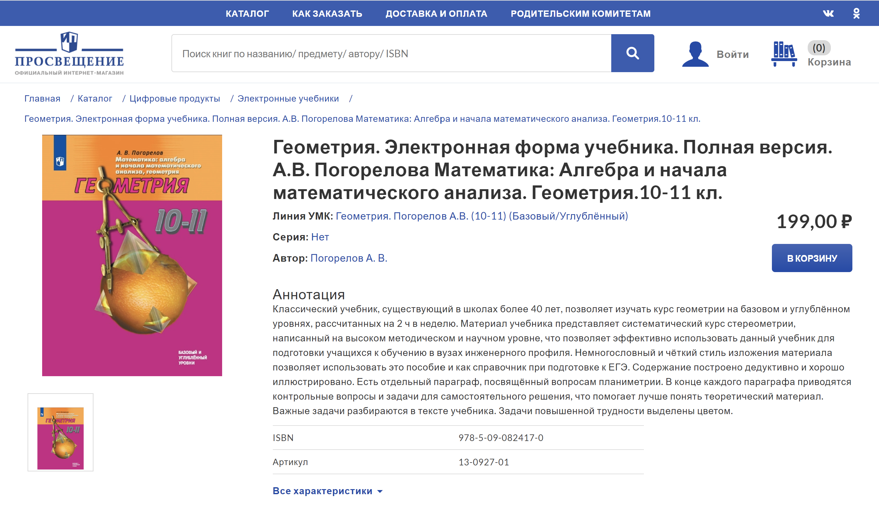
Преимущества приобретения литературы ГК «Просвещение»
в ООО «Знаниум»
ООО «Знаниум» является сертифицированным партнером ГК «Просвещение».
Фиксированная в прайс-листе стоимость лицензии.
Сотрудники «Знаниум» обладают большим опытом по работе с учреждениями СПО и вузами, реализующими программы СПО.
198,00

Slide 25
ЭБС Znanium – одна из наиболее читаемых ЭБС среди агрегаторов образовательного контента
На основе показателя «Посещения» сайта Similarweb.com за 1 квартал 2022

Slide 26
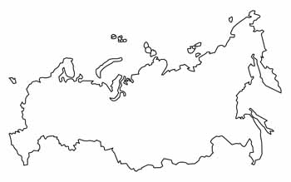
За 11 лет развития ЭБС Znanium охватила
более
1.5 млн читателей
по всей России:
студентов колледжей и ВУЗов, аспирантов, преподавателей и деятелей науки.
ЭБС Znanium поддерживает неограниченный срок жизни учетной записи и истории чтения, обеспечивая пользователей доступом к проверенным знаниям на протяжении всей жизни в рамках концепции life-long learning

Slide 27
Наши контакты
Подключение к ЭБС Znanium
и комплектование печатными изданиями
Невижина Надежда Андреевна
Тел.: +7 (495) 280-15-96 (доб. 642)
Моб.: +7 (985) 128-31-87
E-mail: nevizhina_na@infra-m.ru
Научная периодика
и правила подачи статей
(495) 280-15-96
(495) 685-93-02 доб. 501
501@infra-m.ru
Техподдержка
ebs_support@znanium.com
8 (800) 511-00-89 (звонок бесплатный)
по будням с 9.00 до 18.00 (по московскому времени)
Книгоиздание
(495) 280-15-96
(495) 685-93-02 доб. 508
izdat@infra-m.ru
znanium.com
infra-m.ru

